Slide 1

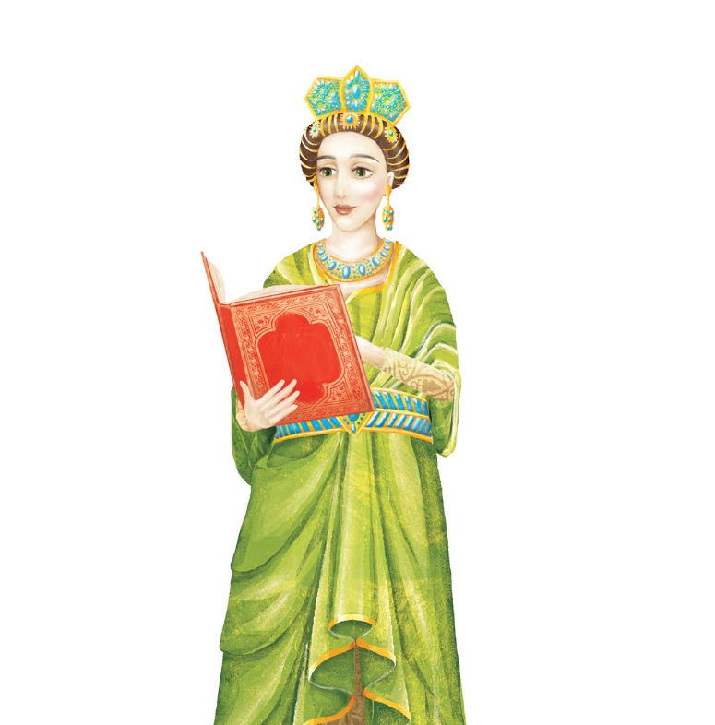

Napredak u ranom novom vijeku
Nastavna tema: Gospodarstvo i tehnološki napredak u ranome novom vijeku

Slide 2
Napredak u ranom novom vijeku
Mijenja se život plemstva i seljaštva, od prehrane do svakidašnjeg života
Pojavljuje se i novo plemstvo
Pojava novog sloja ljudi – najamnih radnika u manufakturama

Slide 3
Život plemstva
Plemstvo polako gubi financijsku moć
Politička moć plemstva i dalje ostaje
Rascjepkanost država otežava političku vlast vladara
Carine otežavaju napredak novoizraslog građanstva

Slide 4
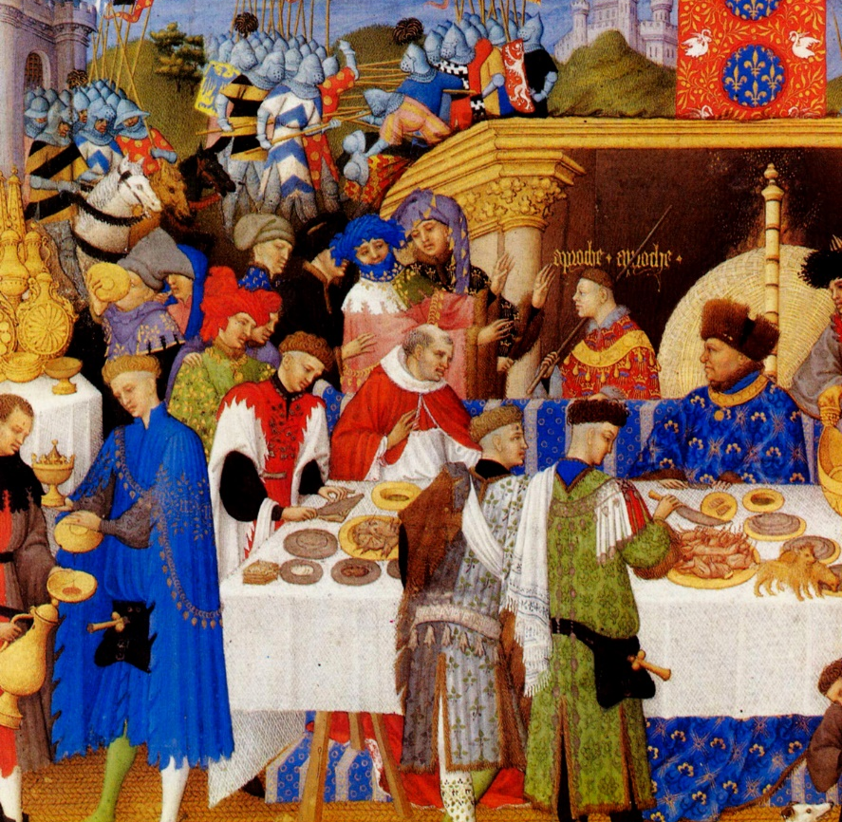
Život plemstva
Notes:
Prikaz plemićke gozbe iz XV. st.

Slide 5
Život plemstva
Države postaju centralizirane, što utječe na sudbinu plemstva
Nova administrativna uloga na dvoru
Kupovina plemićkog položaja – nastanak novog plemstva
Razdoblje apsolutističkih monarhija

Slide 6
Napredak u ranom novom vijeku
U parlamentarnim monarhijama dolazi do obrnutog procesa
U Engleskoj se plemstvo uključuje u proizvodnju i trgovinu
Ovime plemstvo postaje sastavni dio bogatog građanstva

Slide 7
Napredak u ranom novom vijeku
Život plemstva se i dalje nastavlja u dvorcima
Dvorci gube obrambenu ulogu, ali zadržavaju stambenu narav

Slide 8
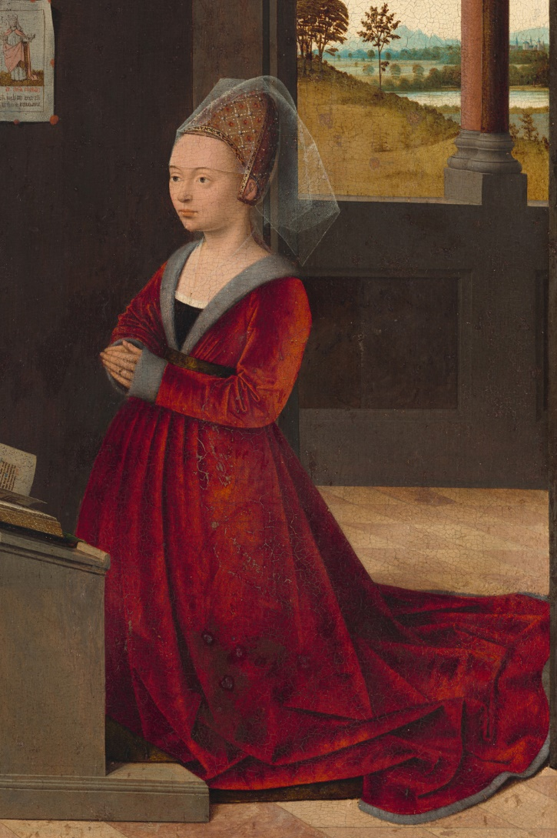
Napredak u ranom novom vijeku
Notes:
Supruga vlasnika dvorca

Slide 9
Napredak u ranom novom vijeku
O ulozi plemićkih žena pročitajte tekst u udžbeniku na stranici 135. i odgovorite na pitanja.

Slide 10
UPAMTIMO
Mijenja se život plemstva i seljaštva, od prehrane do svakidašnjeg života
Pojavljuje se i novo plemstvo
Pojava novog sloja ljudi – najamnih radnika u manufakturama

Slide 11
UPAMTIMO
Plemstvo polako gubi financijsku moć
Politička moć plemstva i dalje ostaje
Rascjepkanost država otežava političku vlast vladara
Carine otežavaju napredak novoizraslog građanstva

Slide 12
UPAMTIMO
Države postaju centralizirane, što utječe na sudbinu plemstva
Nova administrativna uloga na dvoru
Kupovina plemićkog položaja – nastanak novog plemstva
Razdoblje apsolutističkih monarhija

Slide 13
UPAMTIMO
Život plemstva se i dalje nastavlja u dvorcima
Dvorci gube obrambenu ulogu, ali zadržavaju stambenu narav
Supruga vlasnika dvorca – skrb o kućanstvu za suprugove odsutnosti

